Slide 1
L’ostéogénèse imparfaite : une prise en charge spécialisée?
Dr Isabelle Schrouff
Réunion Margos 13/10/2023

Slide 2
L’ostéogénèse imparfaite
Difficulté de prise en charge aux urgences: fractures multiples, contexte peu claire
Immobilisation plus précautionneuse
Prise en charge par des praticiens non habitués à la pathologie
Fractures sur matériel d’ostéosynthèse

Slide 3
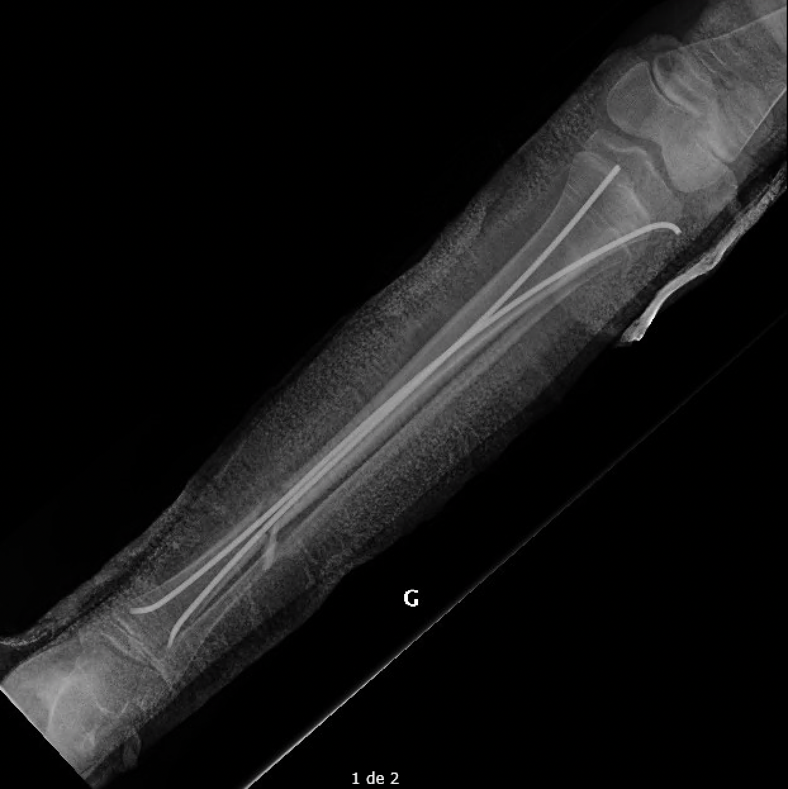
Logan ,11 ans

Slide 4
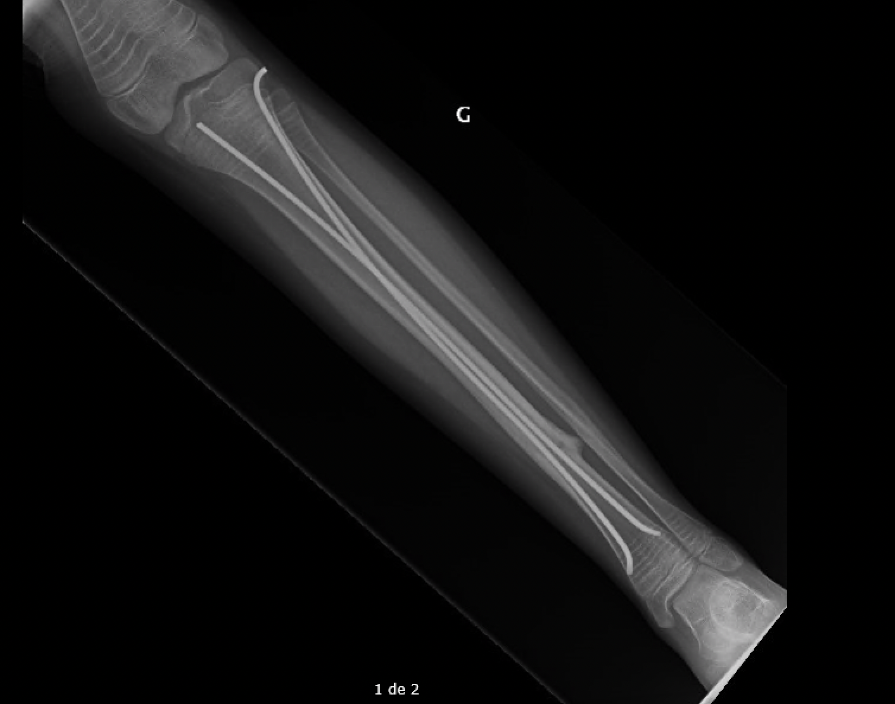

Slide 5
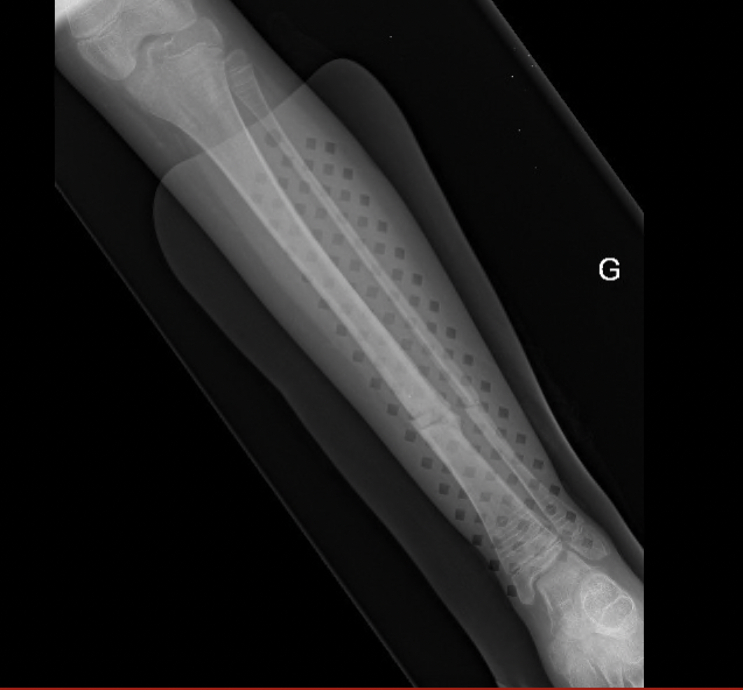
2 semaines après l’AMOS

Slide 6
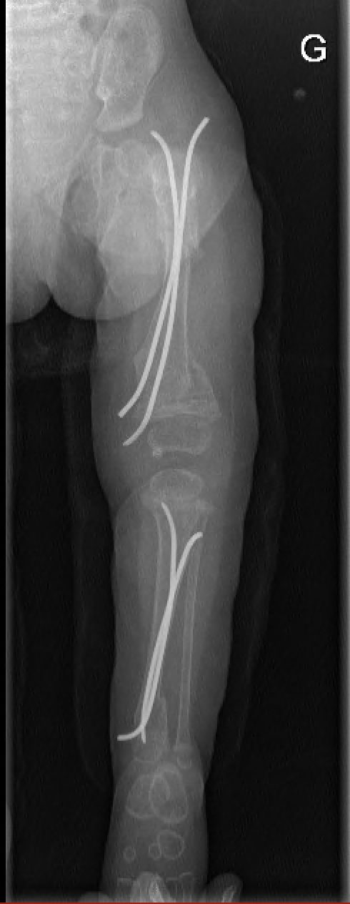
Sofia

Slide 7
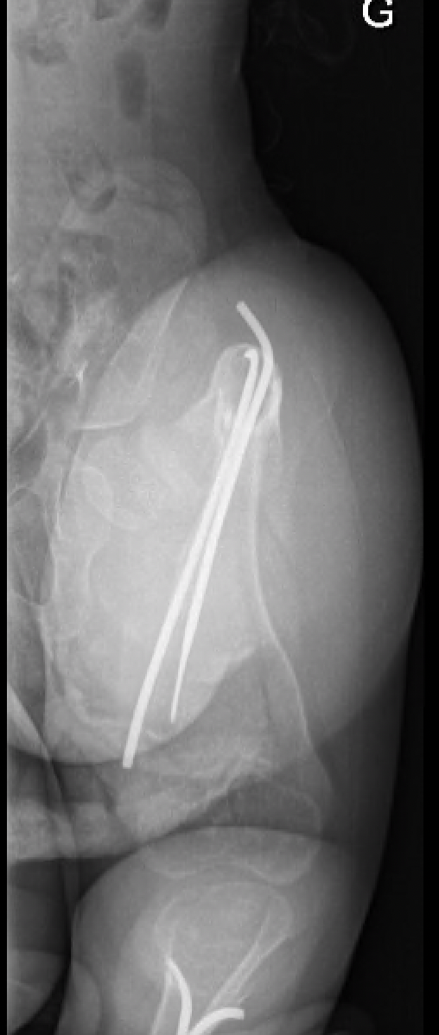

Slide 8
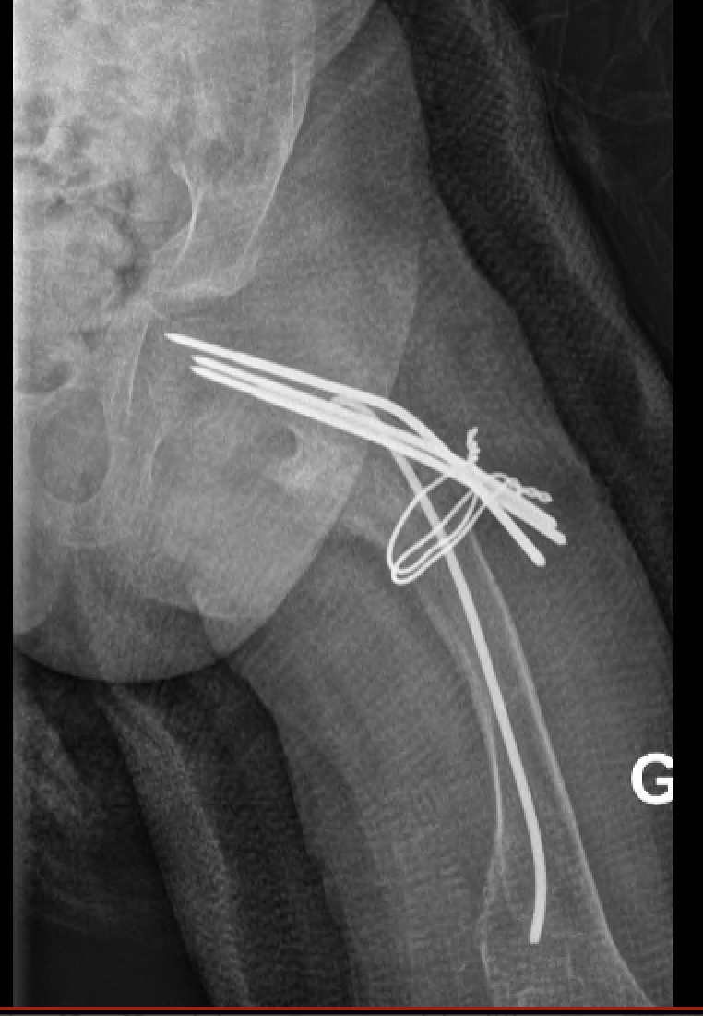

Slide 9
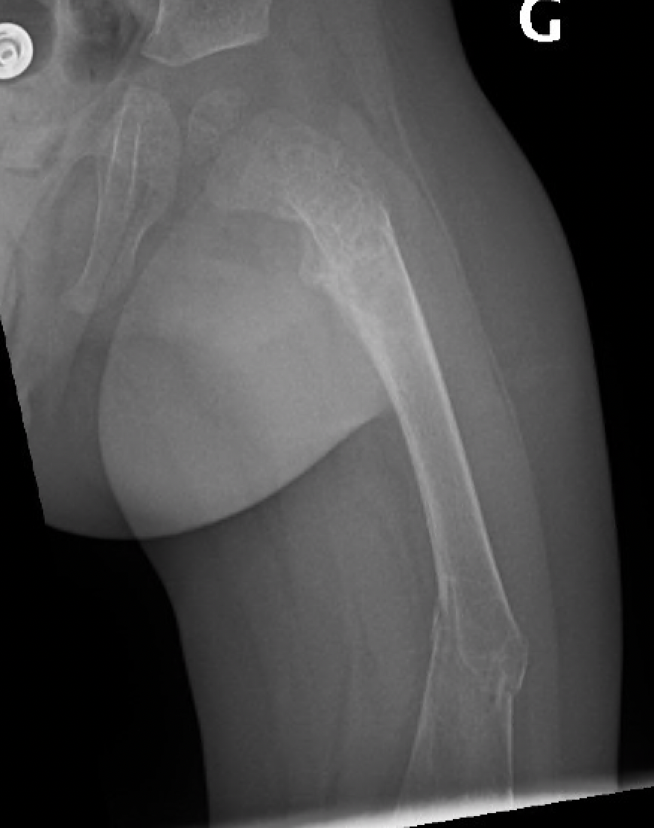
Eivor, mis en traction pour

Slide 10
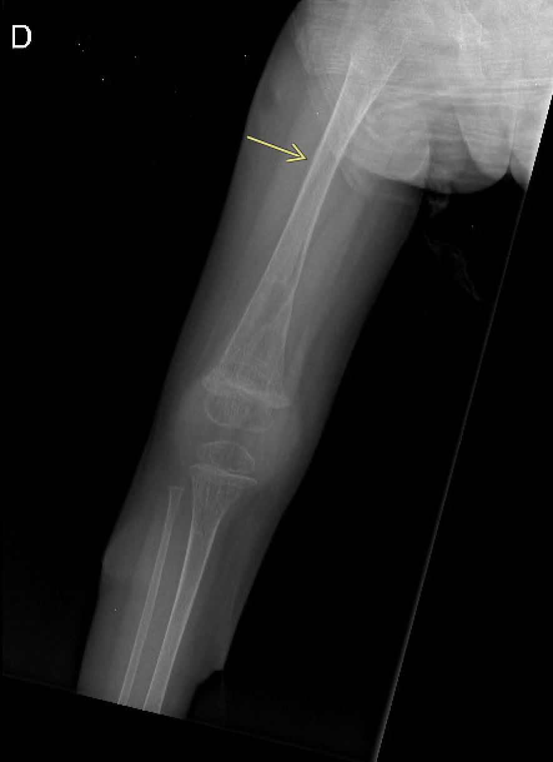
Après 2 jours de traction

Slide 11
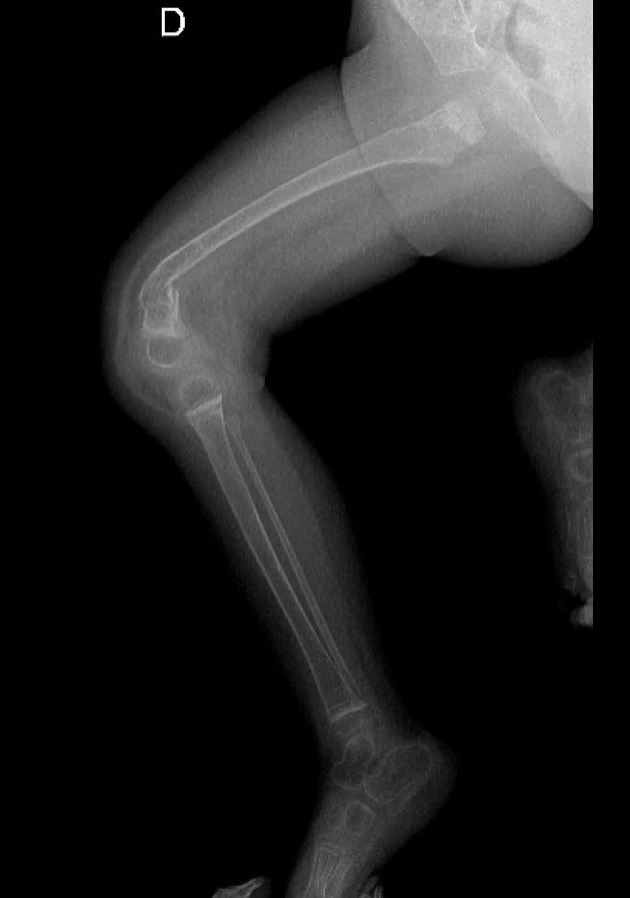
Sorti du plâtre, 2 jours plus tard…

Slide 12
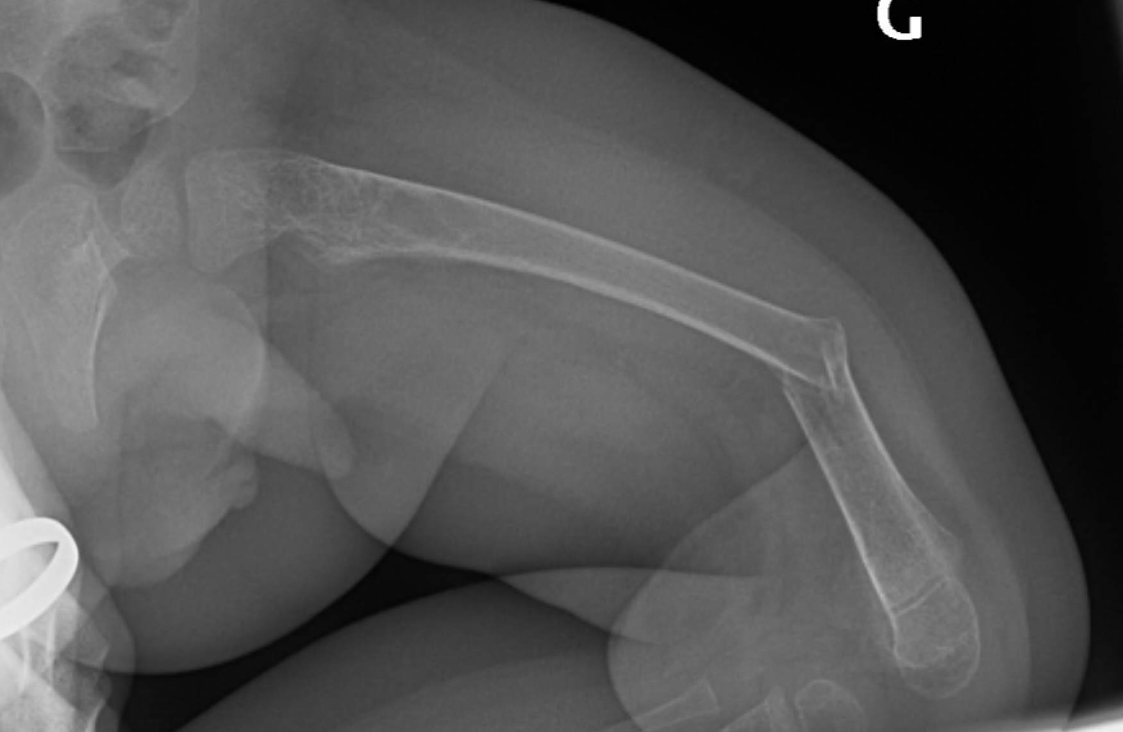
1 mois de plâtre, 15 jours plus tard….

Slide 13
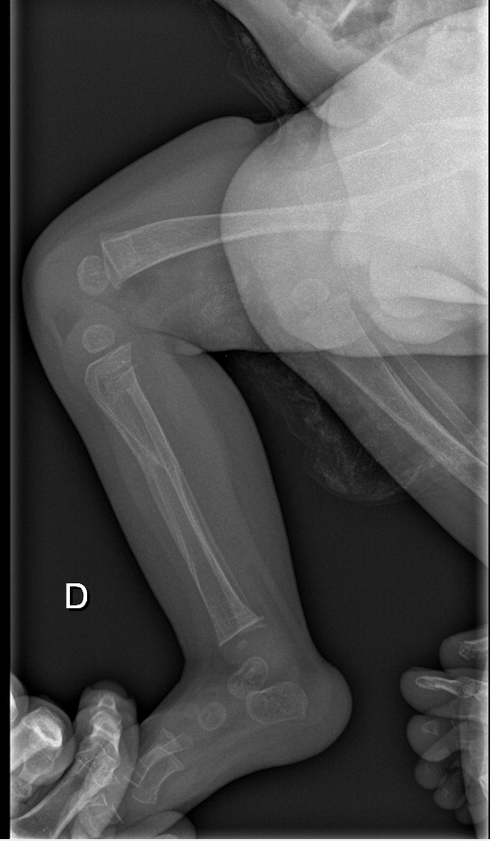
Lucien 6 mois, mise en place d’un cruro-pédieux

Slide 14
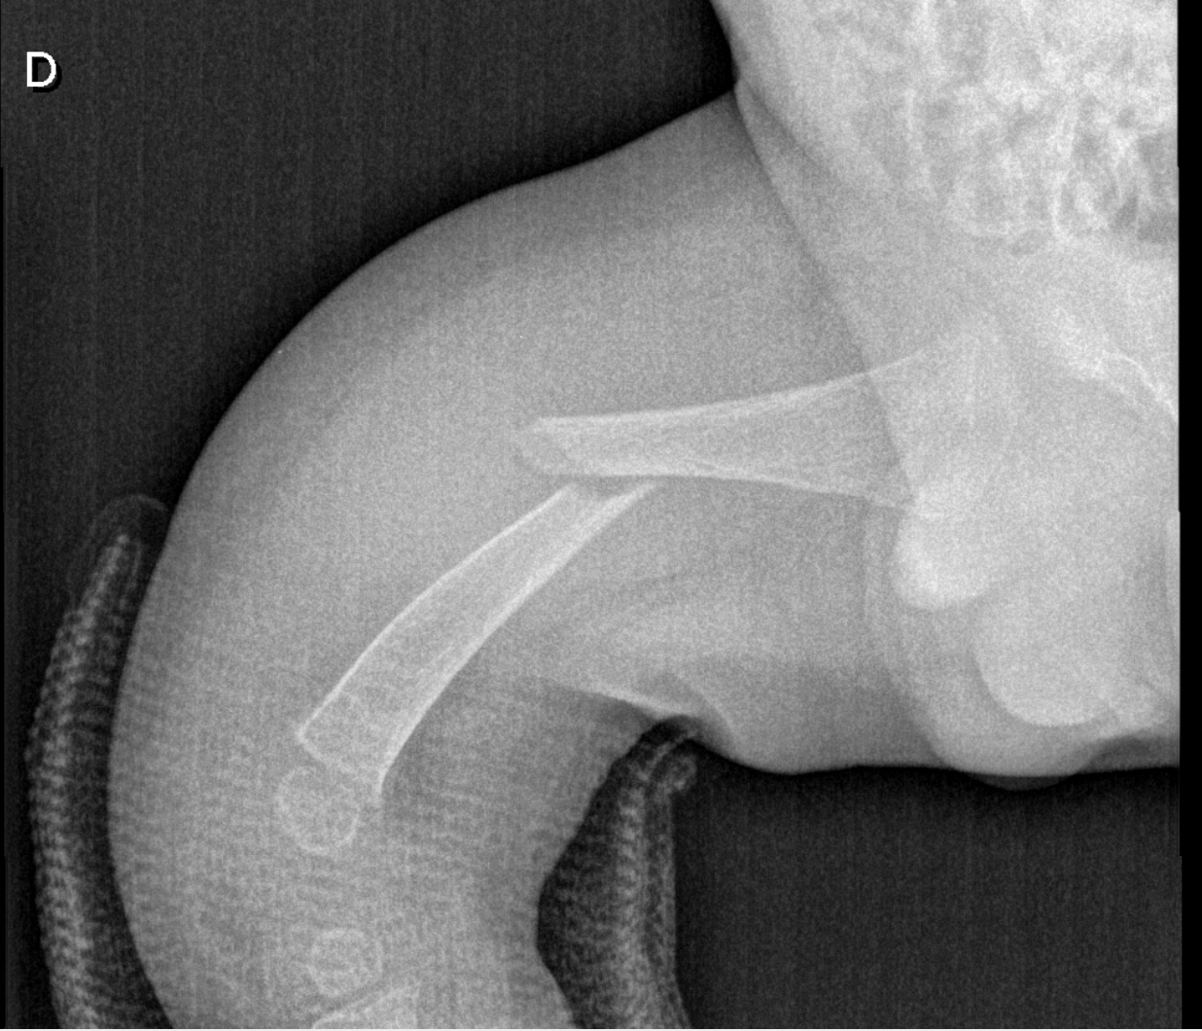
24h après la mise en place du platre….

Slide 15
Conclusion
La prise en charge est très différente des enfants sans pathologies
Les immobilisations doivent être curatives et préventives
Le délai de consolidation est le même mais l’os est plus fragile
Il faut garder le matériel d’ostéosynthèse à visée préventive
Le matériel d’ostéosynthèse n’empêche pas la fracture mais permet de ne pas immobiliser

